Slide 1

07.3-1
아두이노 연동
아두이노 ISP 연동
여러 개의 아두이노를 연결하여 제어하는 방법에 대해서 알아보도록 합니다.

Slide 2
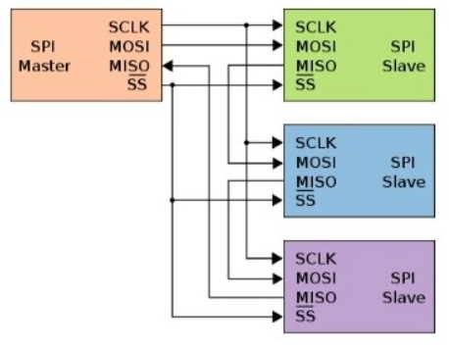
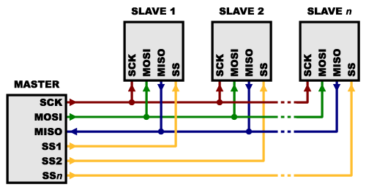
07.3-1
아두이노 연동
1:N 통신 연결방법
MultiSlave
Daisy Chain 방식
Independent SS 방식

Slide 3
07.3-1
아두이노 연동
Independent SS 방식
슬레이브마다 따로 SS핀을 배정한다.
슬레이브가 많아질 수록 SS핀을 더 많이 써야하는 단점이 있다.
SPI통신에서 다수의 슬레이브를 이용할때 사용하는 기본 설정

Slide 4
07.3-1
아두이노 연동
Daisy Chain 방식
마스터는 첫번째 슬레이브의 MOSI와 마지막 슬레이브의 MISO만 연결한다.
마스터가 메시지를 보내면 슬레이브에 순차적으로 전달된다.

Slide 5
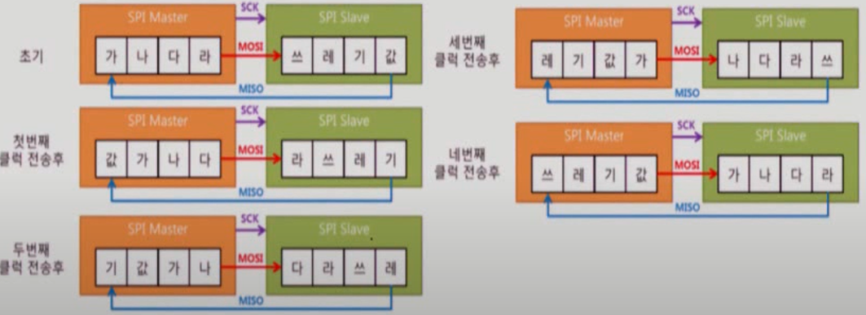
07.3-1
아두이노 연동
SPI통신은 SCK의 clock에 따라서 마스터에서 slave로 한 비트를 전송하고 slave에서 마스터로 한비트를 전송합니다.
SPI 통신 프로토콜

Slide 6
07.3-1
아두이노 연동

